Slide 1
Międzynarodowa Konferencja Naukowa
Dobre i złe sąsiedztwa.
Historia kluczem do zrozumienia współczesnych relacji międzysąsiedzkich
Bydgoszcz 11-12 maja 2015 r.

Slide 2
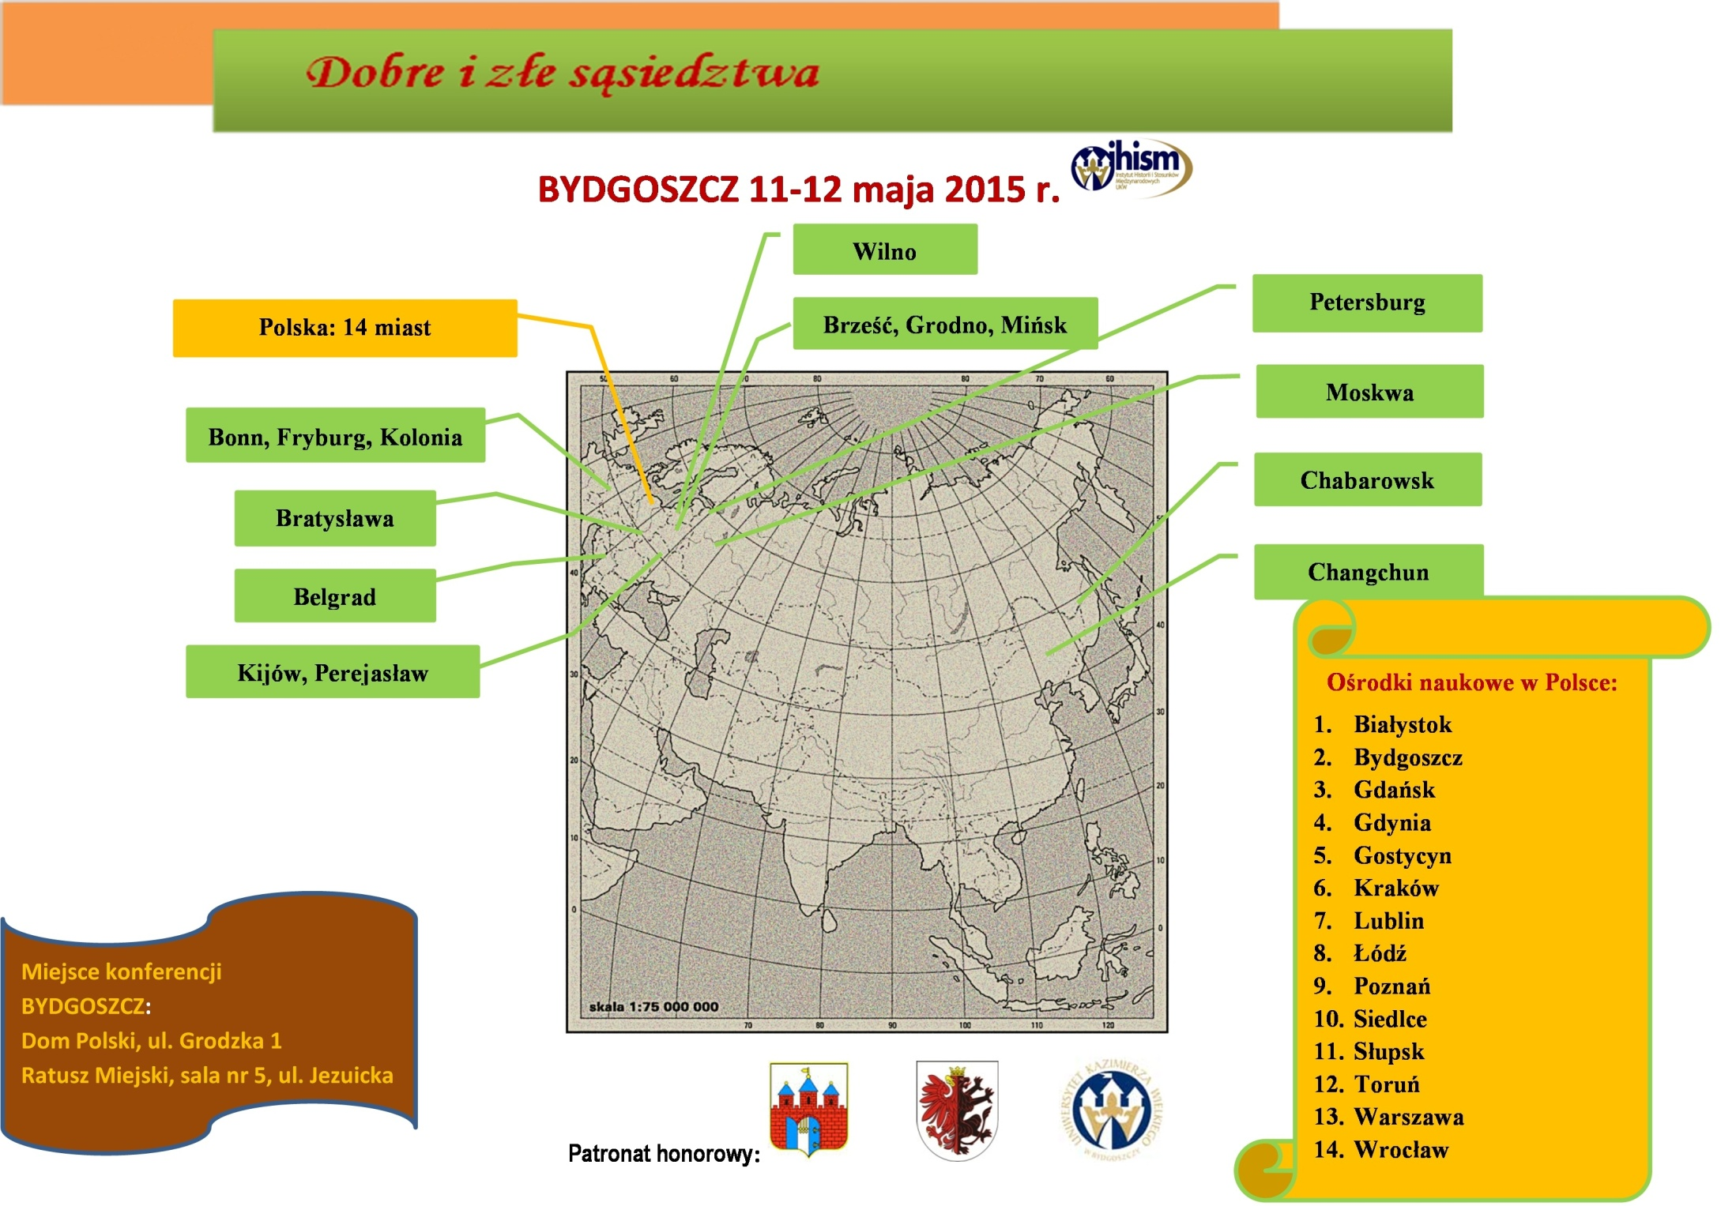

Slide 3
11 maja 2015 r.
Początek obrad 9⁰⁰

Slide 4
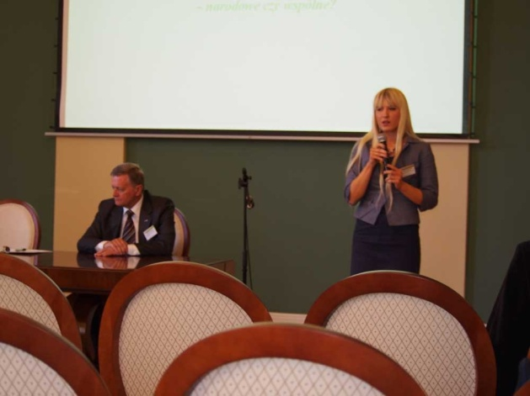
dr Samanta Kowalska
Uniwersytet im. Adama Mickiewicza, Poznań
Dziedzictwo kulturowe na początku XXI wieku
– narodowe czy wspólne?

Slide 5
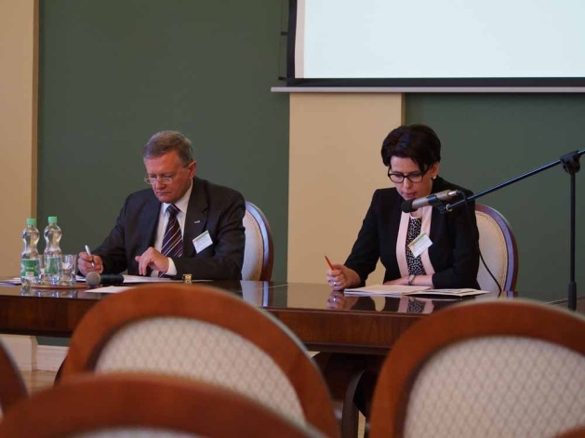
dr hab. Danuta Konieczka-Śliwińska
Uniwersytet im. Adama Mickiewicza, Poznań
Edukacja regionalna jako forma
kształtowania wzajemnych relacji społeczności w regionie

Slide 6
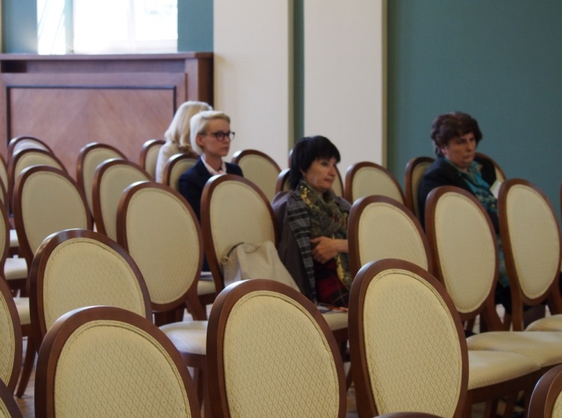
dr Iwona Maria Strachanowska
Uniwersytet Kazimierza Wielkiego, Bydgoszcz
Interkulturowość europejska
jedną z dróg do dobrego sąsiedztwa

Slide 7
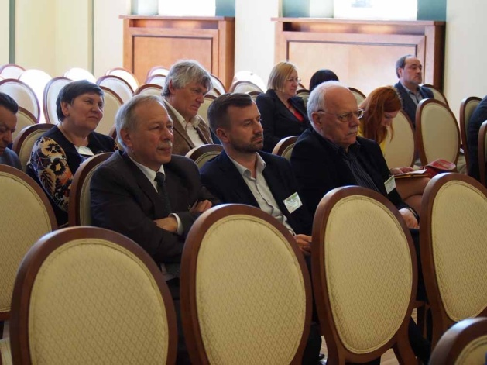
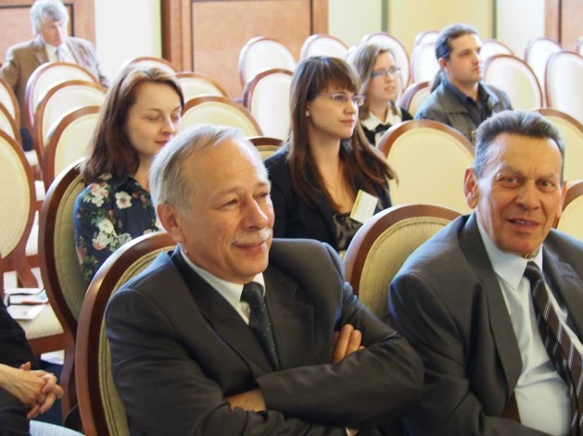
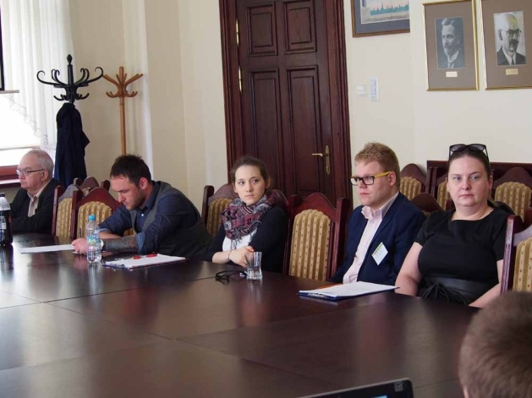
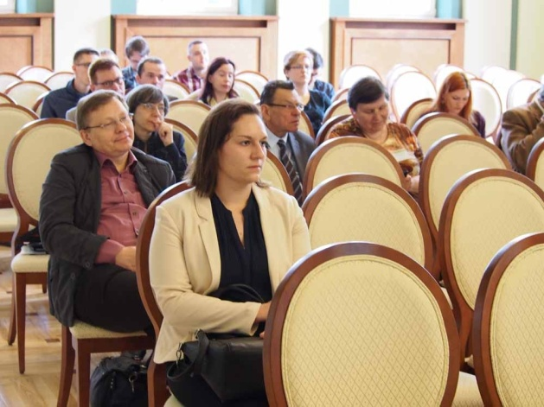
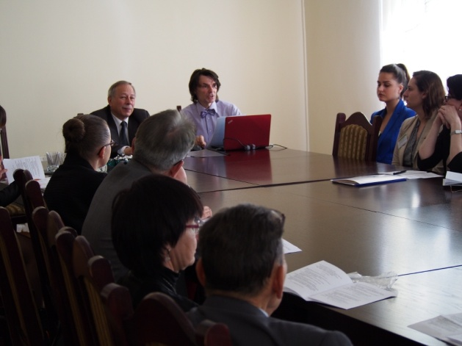
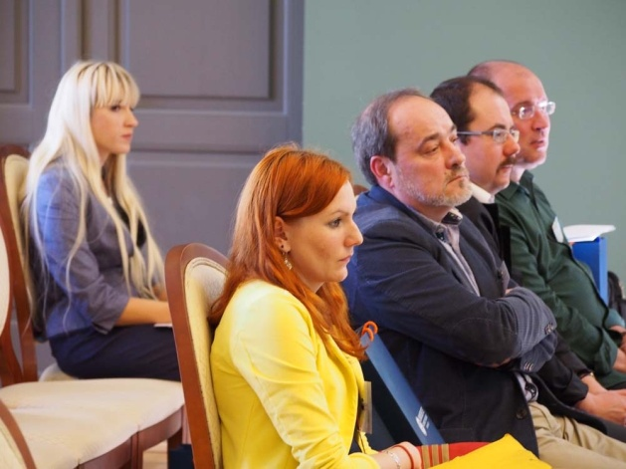
obrady w sekcjach
SALA A – Dom Polski, ul. Grodzka 1
SALA B – Ratusz, sala nr 5, ul. Jezuicka 1

Slide 8
Sekcja:
TOŻSAMOŚĆ REGIONALNA a SĄSIEDZTWO
cz. 1

Slide 9
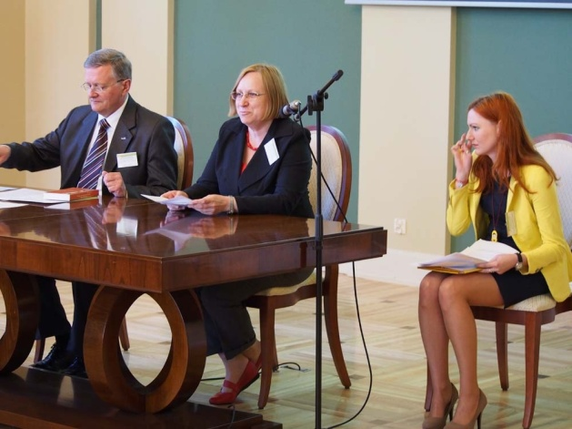
doc. dr hab. Ludmiła Borisowna Sukina
Państwowy Moskiewski Uniwersytet Humanistyczny,
filia w Siergijewie Posad (Rosja)
Przyjaciel, kolega i wróg.
Współzależności podmoskiewskich miast i przedmieść
w czasach Smuty początku XVII wieku

Slide 10
dr Oleksandr Kołybienko
Narodowa Akademia Nauk Ukrainy, Kijów (Ukraina)
Perejasław Ruski i Perejasław Zaleski:
słowiańsko-ruskie, tureckie i ugrofińskie
wzajemne powiązania i podobieństwa

Slide 11
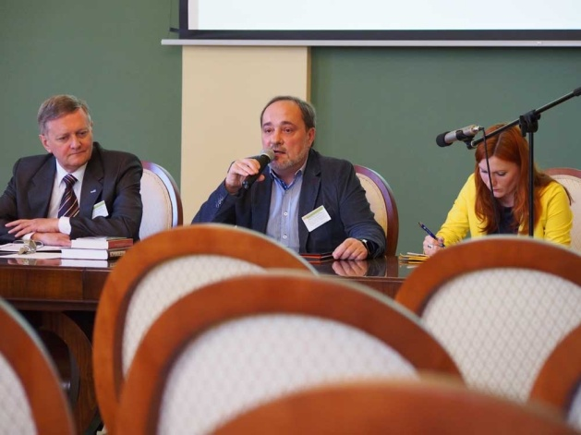
prof. dr hab. Siergiej Małowiczko
Państwowy Moskiewski Regionalny Instytut Humanistyczny, Moskwa (Rosja)
doc. dr Marina Rumiancewa
Państwowy Uniwersytet Badawczy „Wyższa Szkoła Ekonomii”, Moskwa (Rosja)
Problem pogranicza
w centrum zagadnienia najnowszej historii lokalnej

Slide 12
mgr Nadieżda Niekrasowa
Państwowy Uniwersytet Badawczy „Wyższa Szkoła Ekonomii”,
Moskwa (Rosja)
Twerscy dziejopisarze
końca XIX – początku XX wieku.
Budowniczowie tożsamości regionalnej

Slide 13
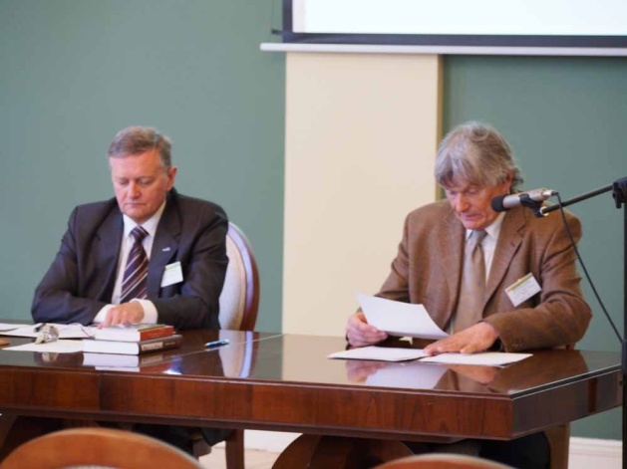
prof. dr Vladimír Goněc
Wydział Nauk Politycznych Słowackiej Akademii Nauk,
Bratysława (Słowacja)
Obcy sąsiad w moim mieście?
Obcy sąsiad w mojej rodzinie?
Nabyte i utracone doświadczenie w wielkim regionie przemysłowym

Slide 14
Sekcja:
TOŻSAMOŚĆ REGIONALNA a SĄSIEDZTWO
cz. 2

Slide 15
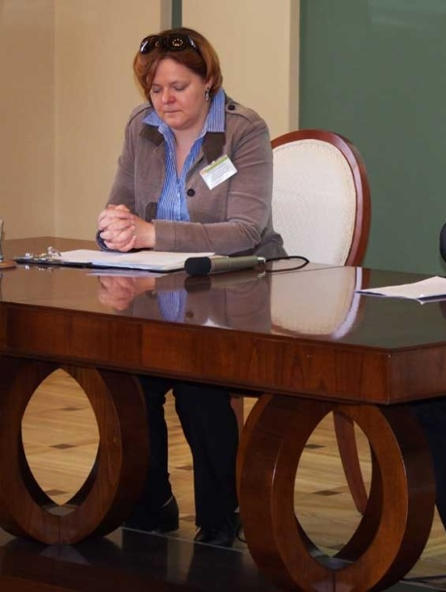
dr Katarzyna Grysińska-Jarmuła
Uniwersytet Kazimierza Wielkiego, Bydgoszcz
Polsko-niemieckie relacje w Bydgoszczy w XIX wieku

Slide 16
mgr Eliza Stehr
Uniwersytet w Kolonii (Niemcy)
Razem czy przeciwko sobie.
Wielokulturowość nauczycieli i uczniów pruskiego szkolnictwa ogólnokształcącego w Prowincji Poznańskiej

Slide 17
mgr Friederike Partzsch-Szankowski
Reński Uniwersytet Fryderyka Wilhelma w Bonn, (Niemcy)
Od Brombergu do Bydgoszczy:
zmiany i stałość postrzegania niemieckich mieszkańców Bydgoszczy
od 1900 roku do okresu międzywojennego

Slide 18
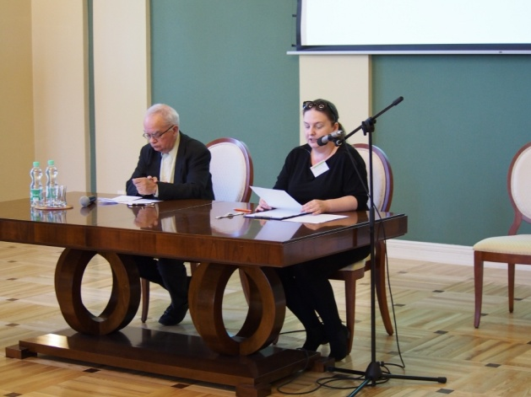
dr Monika Opioła-Cegiełka
Uniwersytet Kazimierza Wielkiego, Bydgoszcz
Dobre i złe sąsiedztwo
– relacje polsko-niemieckie w Bydgoszczy w latach 1920-1939

Slide 19
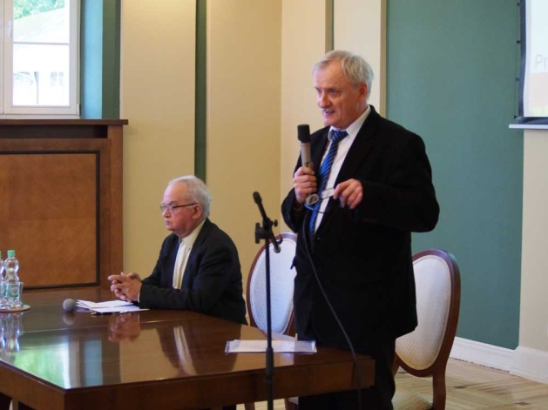
dr hab. Zdzisław Biegański, prof. UKW
Uniwersytet Kazimierza Wielkiego, Bydgoszcz
Rywalizacja i trudna współpraca
pomiędzy Bydgoszczą i Toruniem na przestrzeni dziejów

Slide 20
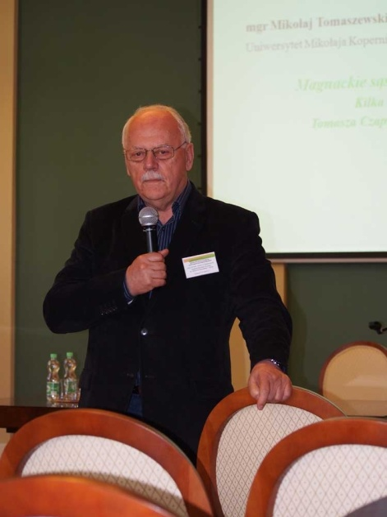
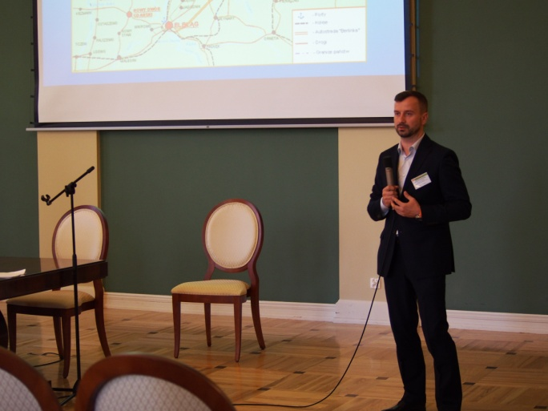
dr hab. Dariusz Bugajski, prof. nadz. AMW
prof. dr hab. Antoni F. Komorowski,
Akademia Marynarki Wojennej im. Bohaterów Westerplatte, Gdynia
dr Tomasz Neubauer
Muzeum Marynarki Wojennej, Gdynia
Zalew Wiślany: Problemy wolności żeglugi

Slide 21
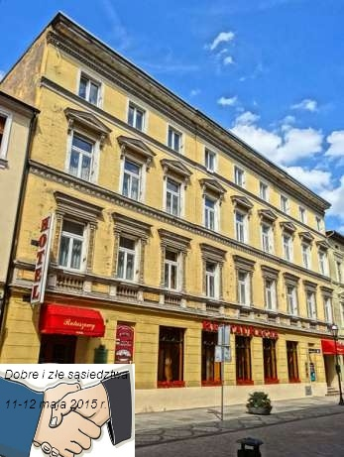
14⁰⁰ – 15³⁰ OBIAD
– restauracja Ratuszowa, ul. Długa 37

Slide 22
Sekcja:
TOŻSAMOŚĆ REGIONALNA a SĄSIEDZTWO
cz. 3

Slide 23

mgr Mikołaj Tomaszewski
Uniwersytet Mikołaja Kopernika, Toruń
Magnackie sąsiedztwo w czasach nowożytnych.
Kilka słów o sąsiedzkim konflikcie
Tomasza Czapskiego i Jana Klemensa Branickiego

Slide 24
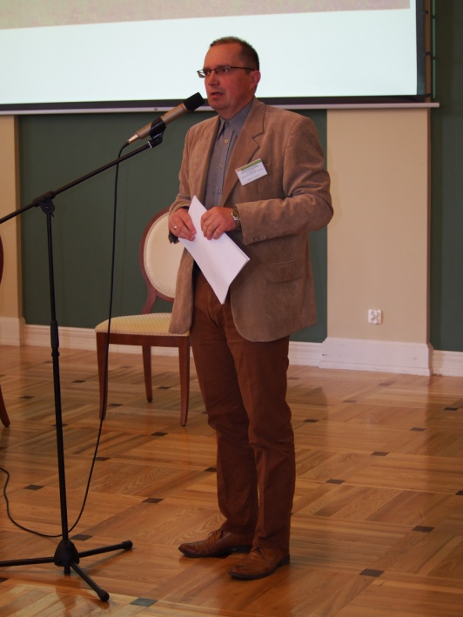
dr Marek Sass
Zespół Szkół im. Jana Pawła II, Gostycyn
Bysławek – pomorska wieś z klasztorem w tle

Slide 25
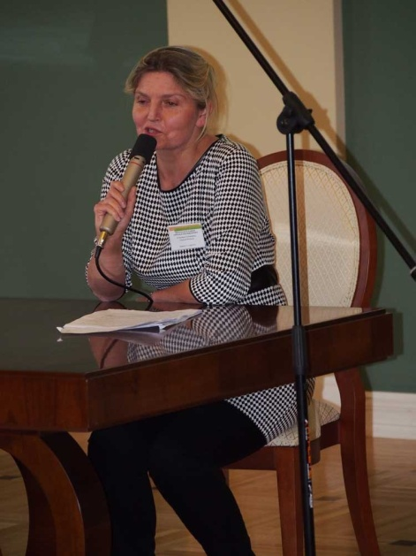
dr Barbara Techmańska
Uniwersytet Wrocławski
Trudne sąsiedztwo na powojennej dolnośląskiej wsi

Slide 26
Sekcja:
SĄSIEDZTWO a WYZNANIE
– cz. 1

Slide 27
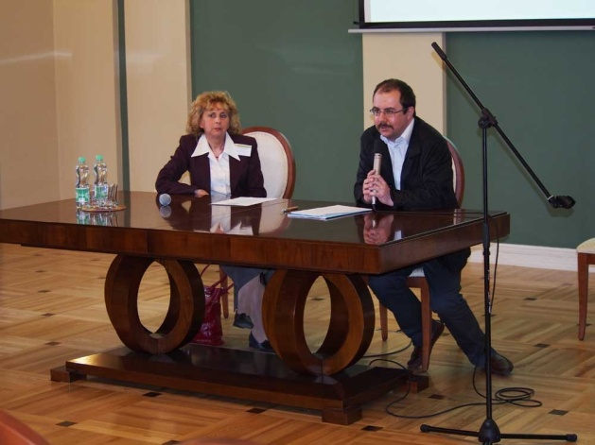
dr Dmitrij Dobrowolski
Państwowy Uniwersytet Badawczy „Wyższa Szkoła Ekonomii”, Moskwa (Rosja)
Wizerunek chrześcijaństwa zachodniego
w piśmiennictwie ruskim końca XI – początku XII w.

Slide 28
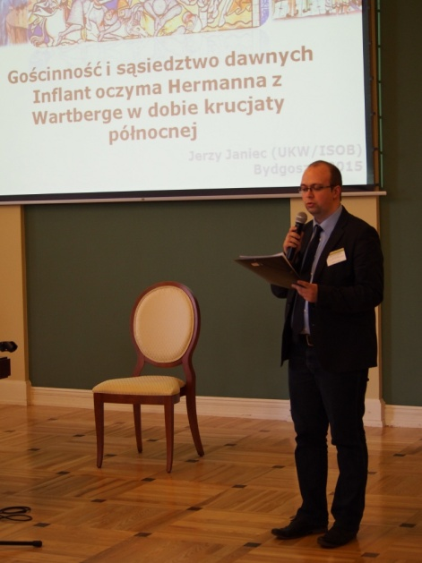
mgr Jerzy Janiec
Uniwersytet Kazimierza Wielkiego, Bydgoszcz
Gościnność i sąsiedztwo dawnych Inflant
oczyma Hermanna z Wartberge w dobie krucjaty północnej

Slide 29
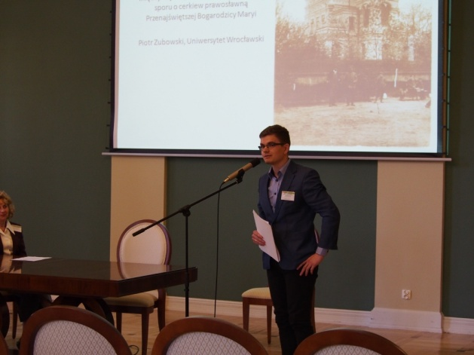
mgr Piotr Zubowski
Uniwersytet Wrocławski
Relacje sąsiedzkie w Wieluniu w okresie międzywojennym (1918-1939) w świetle sporu
o cerkiew prawosławną Przenajświętszej Bogarodzicy Maryi

Slide 30
Sekcja:
WSPÓLNE DZIEDZICTWO KULTUROWE
cz. 1

Slide 31
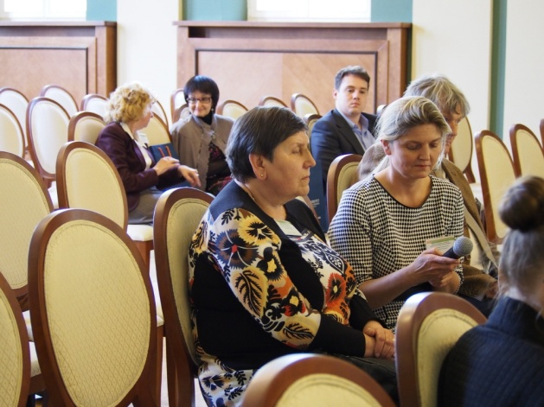
prof. dr hab. Olga Juriewna Strełowa
Chabarowskij Krajowy Instytut Rozwoju Kształcenia, Chabarowsk (Rosja)
Cudze pomniki – swoja historia

Slide 32
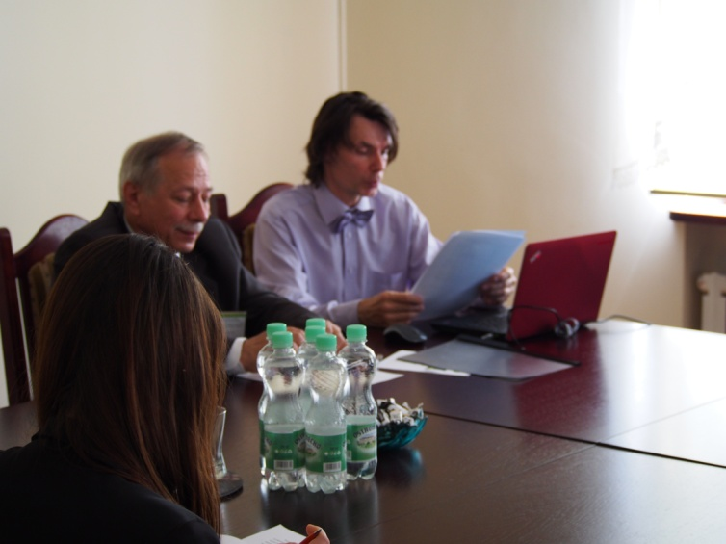
prof. dr hab. Arkadiusz Stempin
Uniwersytet Alberta Ludwika we Fryburgu (Niemcy)
Niemiecko-francuskie pojednanie
– na ile mit, na ile rzeczywistość?

Slide 33
mgr Jekaterina Płaskaja
Państwowy Rosyjski Uniwersytet Humanistyczny, Moskwa (Rosja)
Francja i Francuzi w notatkach rosyjskich podróżników
w połowie XIX wieku
(na podstawie materiałów publicystycznych)

Slide 34
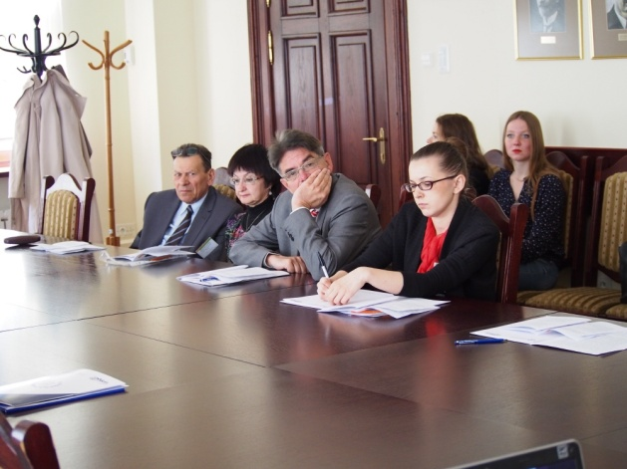
dr Kamila Kłudkiewicz
Uniwersytet im. Adama Mickiewicza, Poznań
Pokojowe współistnienie czy konkurencja?
Działalność polskich i niemieckich Towarzystw Sztuk Pięknych w XIX-wiecznym Poznaniu

Slide 35
Sekcja:
WSPÓLNE DZIEDZICTWO KULTUROWE
cz. 2

Slide 36
dr Joanna Szczutkowska
Uniwersytet Kazimierza Wielkiego, Bydgoszcz
„Żywotność i znaczenie”
- współpraca kulturalna Polski z Węgrami
w latach 70. XX wieku

Slide 37
dr Jacek Wojsław
Uniwersytet Gdański
Plakat jako narzędzie
budowy wizualnego stereotypu „sąsiada” w okresie PRL

Slide 38
dr Joanna Trajman
Uniwersytet Wrocławski
Filmowe obrazy polsko-niemieckiego sąsiedztwa po 1990 r.

Slide 39
19⁰⁰ – 21⁰⁰ UROCZYSTA KOLACJA
– restauracja Ratuszowa, ul. Długa 37

Slide 40
12 maja 2015 r.
Początek obrad 9⁰⁰

Slide 41
Sekcja:
POLSKA i SĄSIEDZI
cz. 1

Slide 42
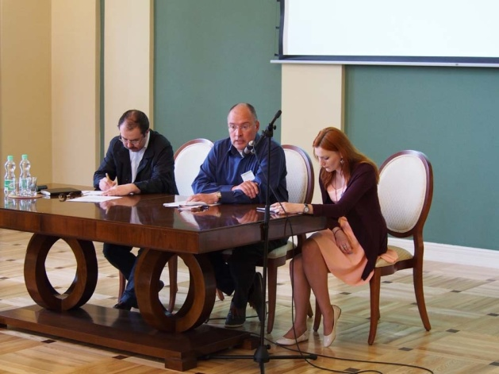
mgr Roman Kazakow
Państwowy Uniwersytet Badawczy „Wyższa Szkoła Ekonomii”, Moskwa (Rosja)
Spory z „Rosyjskim Plutarchem”:
Nikołaj Michajłowicz Karamzin i Zorian Dołęga-Chodakowski

Slide 43
dr Gienadij Kowalienko
Sankt Petersburski Instytut Historii Rosyjskiej Akademii Nauk (Rosja)
Stanisław Żółkiewski i ruska smuta

Slide 44
prof. dr hab. Dmitrij Kariew
UO Grodnieński Państwowy Uniwersytet im. J. Kupały, Grodno (Białoruś)
Białoruś-Polska: Problemu współzależności
(koniec XVIII – pocz. ХХI w.)
w białoruskiej historiografii i historycznej pamięci Białorusinów czasów najnowszych

Slide 45
dr Arūnas Vyšniauskas
Uniwersytet Wileński (Litwa)
Praca J. Szlupasa „Litwini i Polacy” (1887)
z punktu widzenia historycznego i perspektywy współczesnej

Slide 46
mgr Ewa Dyngosz
Uniwersytet Pedagogiczny im. KEN, Kraków
Stosunki narodowościowe
na Kresach Wschodnich II Rzeczypospolitej.
Przykład zmiennych relacji sąsiedzkich

Slide 47
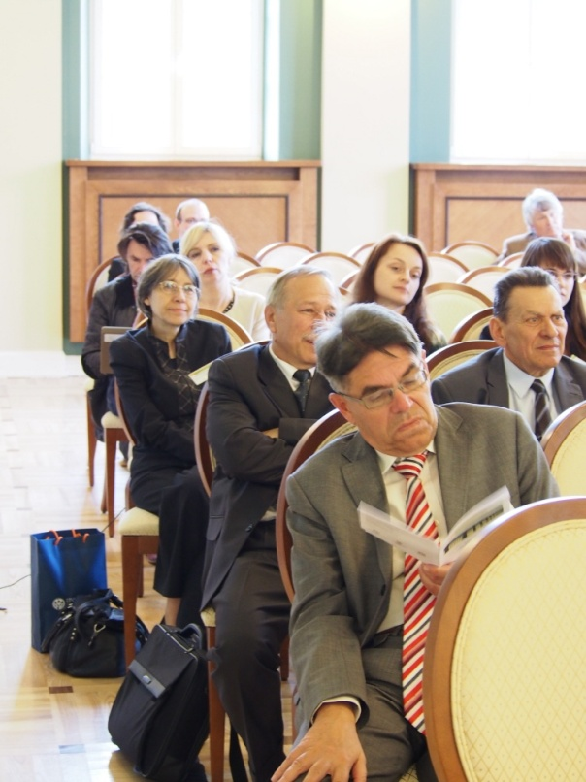
dr hab. Joanna Sadowska
Uniwersytet w Białymstoku
Nieoficjalna strona wizyt obywateli PRL w ZSRR.
Zarys problematyki

Slide 48
Sekcja:
POLSKA i SĄSIEDZI
cz. 2

Slide 49
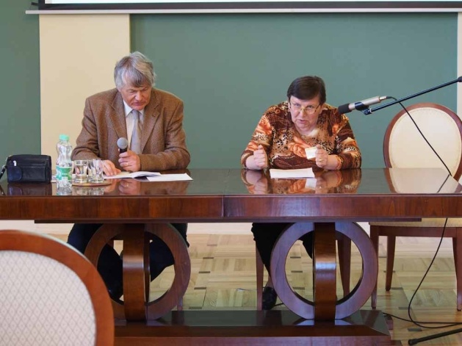
dr hab. Grażyna Pańko, prof. UWr
Uniwersytet Wrocławski
Polacy i Czesi w okresie międzywojennym
a współczesny obraz naszego południowego sąsiada

Slide 50
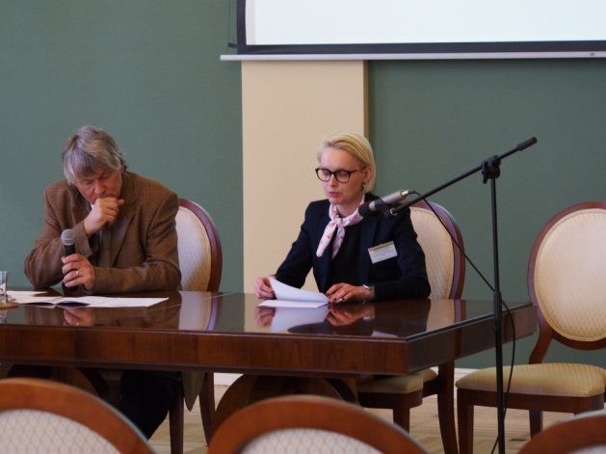
mgr Elwira Piotrowska
Uniwersytet Przyrodniczo–Humanistyczny, Siedlce
Trudne sąsiedztwo.
Stosunki polsko–czeskie w XX – XXI w.

Slide 51
prof. dr hab. Aleksander Wabiszczewicz
Uniwersytet Państwowy im. A.S. Puszkina, Brześć (Białoruś)
Stosunki między grupami etnicznymi
w dziedzinie kultury i edukacji
w zachodnich regionach Białoruskiej SRR w latach 1939–1941

Slide 52
mgr Dzianis Bukonkin
Zakład Historii Narodowej Akademii Narodowej Białorusi, Mińsk (Białoruś)
Koncepcja stworzenia „pasa dobrosąsiedztwa”
jako element realizacji białoruskich interesów narodowych

Slide 53
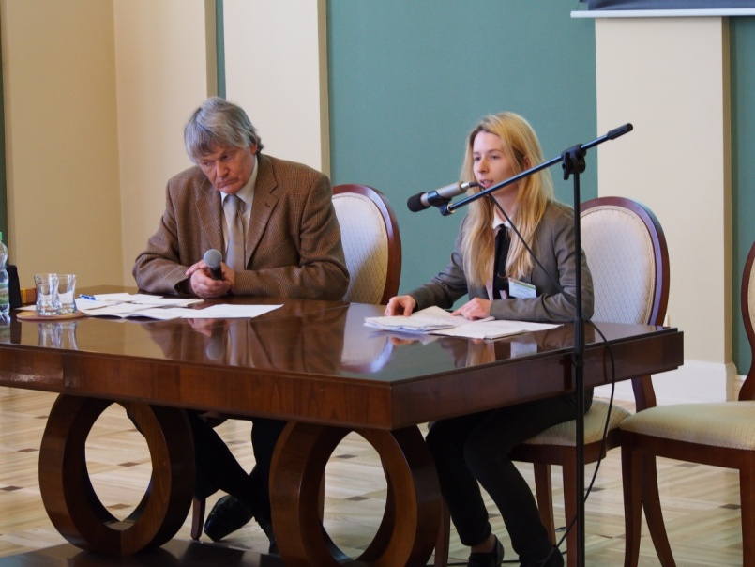
mgr Kamila Pytlik
Akademia Pomorska, Słupsk
Polacy i Ukraińcy w objęciach historii.
Siła stereotypowego myślenia

Slide 54
Sekcja:
SĄSIEDZTWO a WYZNANIE
cz. 2

Slide 55
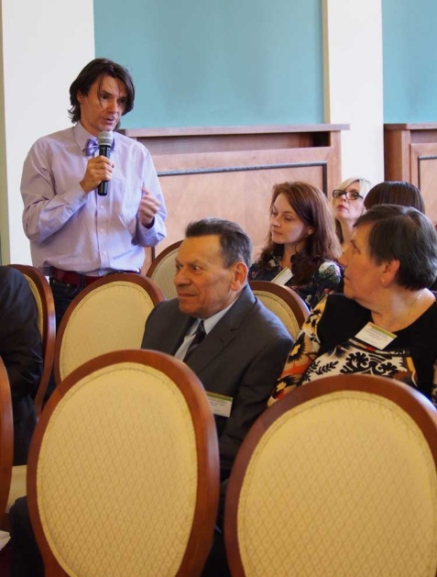
mgr Barbara Hołub
Uniwersytet Marii Curie-Skłodowskiej, Lublin
„Żyd był i jest na wszystko cierpliwy, a katolicy szli i idą zawsze do żydów”.
O wzajemnych kontaktach polsko-żydowskich
w relacjach pamiętnikarzy ludowych

Slide 56
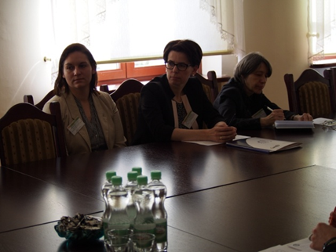
mgr Izabella Kopczyńska
Uniwersytet im. Adama Mickiewicza, Poznań
Aspekt oświatowo-wychowawczy mniejszości żydowskiej w dwudziestoleciu międzywojennym w Poznaniu

Slide 57
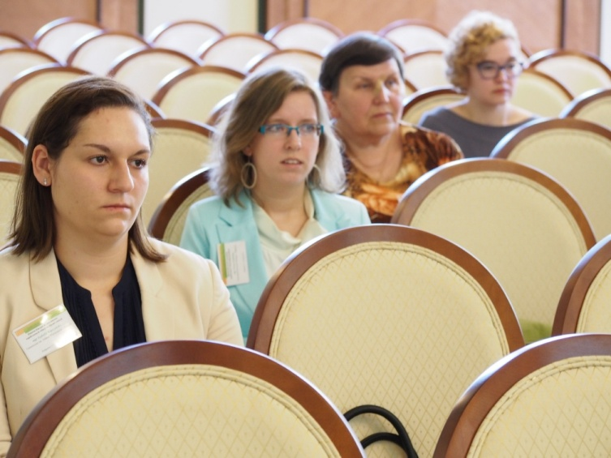
mgr Marta Muzioł
Uniwersytet Kazimierza Wielkiego, Bydgoszcz
Żydowskie cmentarze na polskim obszarze.
Sąsiedztwo tradycji sepulkralnych

Slide 58
mgr Soraya Kuklińska
Uniwersytet Kazimierza Wielkiego, Bydgoszcz
Trudne sąsiedztwo: relacje polsko–żydowskie
w latach 1939–1943

Slide 59
Sekcja:
OBSZARY KONFLIKTÓW i PRÓBY POJEDNANIA
cz. 1

Slide 60
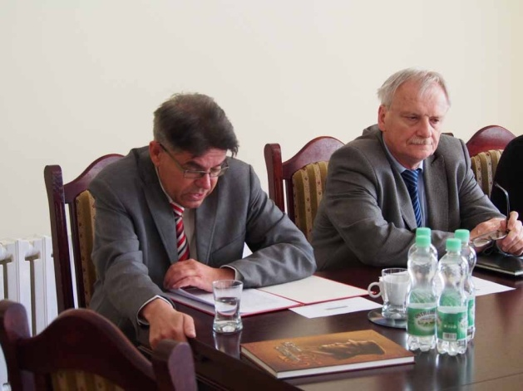
dr hab. Andrzej Topij, prof. UKW
Uniwersytet Kazimierza Wielkiego, Bydgoszcz
Niemiecko-estoński i niemiecko-łotewski układ o nieagresji 7.06.1939 r.

Slide 61
mgr Michał Alagierski
Uniwersytet Łódzki
Stosunek Turcji do Europy:
Specyfika relacji pomiędzy Brukselą i Ankarą

Slide 62
mgr Joanna Skrzydelska
Uniwersytet Warszawski
Wieloetniczny Dystrykt Brczko (Bośnia i Hercegowina)
– konsekwencje pokojowego traktatu w Dayton

Slide 63
mgr Maciej Górecki
Uniwersytet Kazimierza Wielkiego, Bydgoszcz
Proces akcesyjny Chorwacji do Unii Europejskiej:
implikacje dla dalszych rozszerzeń Wspólnoty

Slide 64
Sekcja:
OBSZARY KONFLIKTÓW i PRÓBY POJEDNANIA
cz. 2

Slide 65
mgr Katarzyna Niemiec
Uniwersytet Jilin, Changchun, Chiny
Polityka malowana historią,
czyli Chińska Republika Ludowa jako sąsiad

Slide 66
mgr Sylwia Szyc
Uniwersytet Marii Curie-Skłodowskiej, Lublin
Główne problemy w relacjach
Chińskiej Republiki Ludowej oraz Japonii po 1945 r.

Slide 67
mgr Piotr Kaczmarek
Uniwersytet im. Adama Mickiewicza, Poznań
Wpływ uwarunkowań historycznych
na stan obecny stosunków chińsko-japońskich

Slide 68
Sekcja:
SĄSIEDZTWO NA KARTACH PODRĘCZNIKÓW SZKOLNYCH

Slide 69
dr Natalia Marczenko
Biblioteka Narodowa Ukrainy im. W.I. Wiernadskiego, Kijów (Ukraina)
Książka dla dzieci
jako przejaw transgranicznych stosunków kultur
(na przykładzie najnowszej literatury dziecięcej w Ukrainie)

Slide 70
dr Jasmina Milanović
Instytut Historii Współczesnej, Belgrad (Serbia)
Rozpad Jugosławii w podręcznikach do historii Serbii

Slide 71
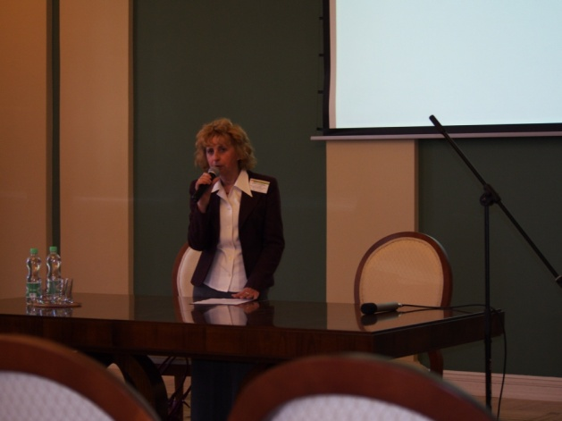
dr Teresa Maresz
Uniwersytet Kazimierza Wielkiego, Bydgoszcz
Wspólne dzieje a odmienna ich prezentacja i ocena.
Analiza na przykładzie polskiej i rosyjskiej narracji podręcznikowej

Slide 72
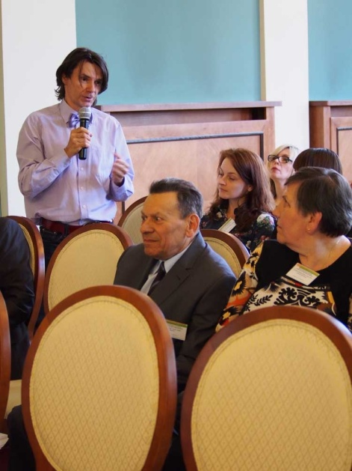
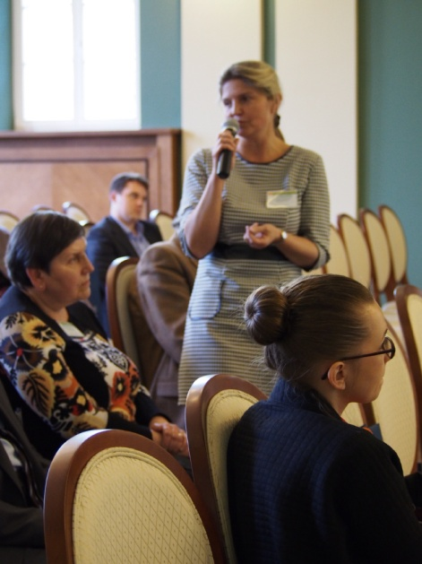
DYSKUSJA

Slide 73
14⁰⁰ DOM POLSKI
UROCZYSTE ZAKOŃCZENIE OBRAD
Do zobaczenia za rok
☺

